Slide 1


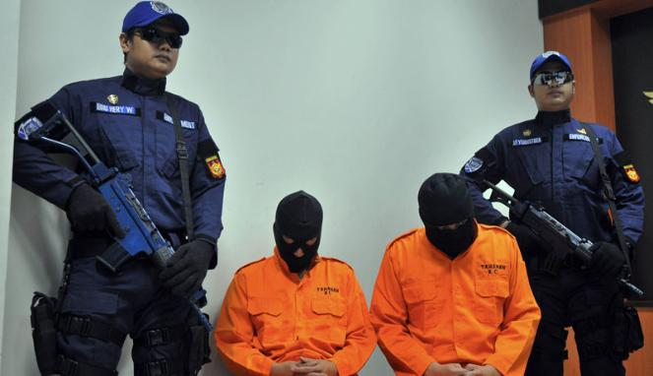
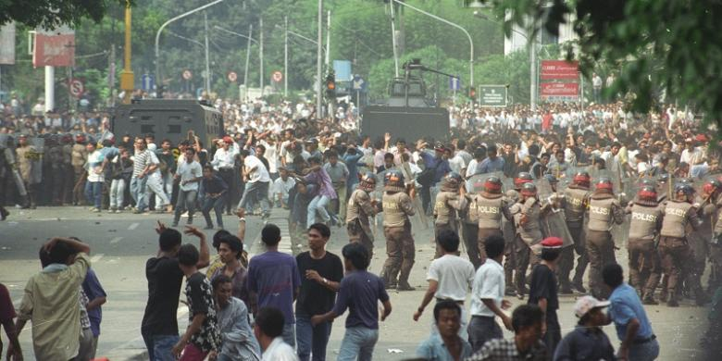
PENEGAKAN HUKUM
PERTEMUAN KE 13
Dewi Noviyanti, S.H., M.H.

Slide 2
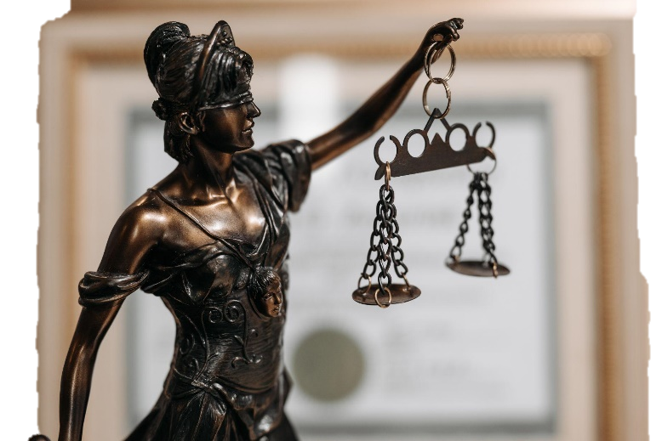
PENEGAKAN HUKUM
Proses dilakukannya upaya tegaknya atau berfungsinya norma-norma hukum secara nyata sebagaipedoman pelaku dalam lalu lintas atau hubungan-hubungan hukum dalam kehidupan bermasyarakat dan benegara
Notes:
Penegakan hukum bukan hanya menjatuhkan sanksi, tetapi memastikan hukum hidup dan dipatuhi

Slide 3
Penegakan Hk. Dalam Arti Sempit
Penegakan hukum dalam praktek peradilan
Penegakan Hukum Dalam Arti Luas
Penegakan seluruh norma atau tatanan kehidupan bermasyarakat (di bidang politik, sosial, ekonomi, pertahanan dan keamanan dan sebagainya).

Slide 4
Satjipto Rahardjo mengatakan bahwa penegakan hukum merupakan suatu usaha untuk mewujudkan ide-ide keadilan, kepastian hukum dan kemanfaatan sosial menjadi kenyataan. Proses perwujudan ide-ide itulah yang merupakan hakikat dari penegakan hukum.
Yaitu menjadikan nilai hukum sebagai kenyataan, bukan sekedar teks undang-undang.
Notes:
Hukum bukan tujuan akhir, melainkan alat mencapai keadilan sosial

Slide 5
Mengapa Hukum Harus Ditegakkan?
Pasal 1 ayat 3 amandemen ketiga UUD 1945 ialah bahwa Indonesia adalah negara hukum bukan negara kekuasaan.
Yang ingin ditegakkan dalam negara kita hukum bukan supremasi kekuasaan.
Notes:
Hukum harus ditegakan :
Menjaga ketertiban masyarakat
Melindungi hak dan kewajiban warga negara
Mewujudkan keadilan
Menjamin kepastian hukum
Tanpa penegakan hukum, aturan hanya menjadi formalitas

Slide 6
Penegekan Hukum dipengaruhi 3 unsur :
Structure
Substance
Legal Culture
Notes:
Structure : Lembaga Penegak Hukum
Substance : Aturan/Peraturan Hukum
Legal Culture : Budaya Hukum Masyarakat
Gagal satu unsur, penegakan hukum tidak efektif

Slide 7
Lembaga Penegak Hukum di Indonesia
Kepolisian (Polri) → penyelidikan & penyidikan
Kejaksaan → penuntutan
Pengadilan → (Hakim) →mengadili & memutus
Lapas → pelaksanaan pidana
Notes:
Penegakan hukum gagal bila salah satu tidak berfungsi.

Slide 8
Aparat Penegak Hukum
Pihak yang diberi kewenangan oleh hukum untuk :
Menegakan hukum
Memproses pelanggaran
Menjamin keadilan
Notes:
Aparat bukan hanya pelaksana, tetapi penjaga kepercayaan publik.

Slide 9
APARAT PENEGAK HUKUM
Aparatur penegak hukum mencakup pengertian mengenai institusi penegak hukum dan aparat (orangnya) penegak hukum.
Dalam arti sempit, aparatur penegak hukum yang terlibat dalam proses tegaknya hukum itu, dimulai dari saksi, polisi, penasihat hukum, jaksa, hakim, dan petugas sipir pemasyarakataan.

Slide 10
Lembaga Penegak Hukum di Indonesia
Kepolisian
Kejaksaan
Kehakiman
Lapas
Kantor Advokat
Tugas berbeda, tapi saling melengkapi

Slide 11
Pengawasan Antar Lembaga Penegak Hukum
Penyidikan
Dasar Membuat Dakwaan dan Tuntutan
Penyidik Polri
JPU
Dakwaan dan Tuntutan
Pedoman Hakim Membuat Putusan
JPU
Hakim

Slide 12
Peningkatan Mentalitas Aparat Penegak Hukum Yang Berkarakter Kebangsaan
Peningkatan kualitas mental dan mengubah main set aparat penegak hukum merupakan persoalan yang cukup kompleks. Pembenahan mentalitas ini perlu dilakukan sejak dini, bahkan bisa dimulai sejak perkuliahan di pendidikan tinggi hukum.

Slide 13
Reformasi pendidikan dalam rangka pembinaan hukum nasional sangat dibutuhkan untuk menghasilkan ahli hukum yang terlibat dalam proses pengambilan keputusan, tidak hanya sebagai petugas pelaksanan kebijakan.

Slide 14
Penegakan Hukum & Pendidikan Hukum
Penegakan Hukum dan Pendidikan Hukum
Pembinaan mental hukum sejak bangku kuliah
Reformasi Pendidikan hukum nasional
Mencetak :
Ahli hukum berintegritas
Pengambil kebijakan hukum
Bukan sekedar pelaksana teknis.

Slide 15
Pendidikan hukum yang tidak berkualitas akan berdampak kepada penegakan hukum.
Penegakan hukum yang jelek, juga akan berpengaruh terhadap dunia pendidikan hukum.

Slide 16
Penegakan Hukum adalah kunci keberhasilan hukum
Melibatkan aturan apparat, dan masyarakat
Harus berlandaskan :
Keadilan
Kepastian hukum
Kemanfaatan sosial

Slide 17
☺ END ☺

